Slide 1
T00- B
LEAN, GRUNDERNA
Lean - Inledning

Slide 2

Mål
Målen med Lean i det här kapitlet:
En allmän förståelse för vad Lean är
Presentation av Lean exempel

Slide 3
Du vet – du undrar över – Du lär dig Know – Wonder – Learn (KWL) Chart
Rubrik
Vad vet du redan om Lean (eller tror dej veta) ? | Vad undrar du eller skulle vilja veta om Lean
Notes:
Du kan använda denhär blanketten för att behandla olika genom att ändra ämne eller frågor.

Slide 4
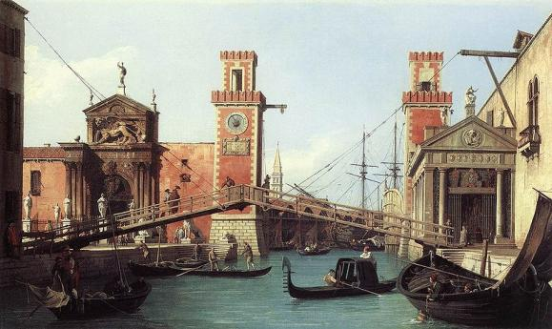
Inledning
Historia om Lean-produktion
1500-talet
Den venetianska arsenalen var den första som utvecklade metoder för massproduktion när de byggde köl på krigsfartyg. Detta ersatte det gamla romerska sättet att först bygga fartygets skrov. Den nya metoden var mycket snabbare och förbrukade mindre trä.
Venice Arsenal
Notes:
[1] http://pt.wikipedia.org/wiki/Arsenal_de_Veneza

Slide 5
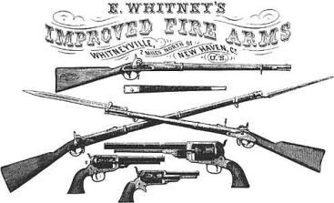
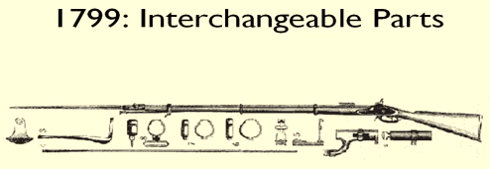
Inledning
Inledning om Lean-produktion
1811
Eli Whitney skapade en produktionsmetod där lågutbildade arbetare kunde producera produkter av samma kvalitet som proffsen själv, men också mycket snabbare.
E. Whitney
Notes:
[2] http://www.eliwhitney.org/new/museum/eli-whitney
http://pt.wikipedia.org/wiki/Eli_Whitney
Jefferson hade sett Honore` Blancs fantastiska system som utvecklats i Frankrike med bytbara delar. Han hade varken fabrik eller maskin men övertygade USAs regering att ge honom en beställning på 10 000 vapen, till priset av 13,40 dollar styck och som skulle levereras inom två år. Varje vapen hade tillverkats från stock till pipa men ett gevärs del passade inte till något annat gevär och ingen förväntade sig inte det heller. Whitneys idé var att göra alla gevärens delar nära på identiska så att dess delar kunde vara utbytbara från ett gevär till ett annat.
Av varje gevärsdel gjordes en modell. Denna princip är identisk med klädmönster. Produceraren följer detta mönster när metalldelar ska klippas ut. Då måste Whitney komma på en maskin så att människan kan med hjälp av den skära metall efter mallen. Metallskivan som skulle skäras fästes på bordet, mallen fästes på metallen och skärverktyget följde mallens konturer. Denna uppfinning i sig var en betydande innovation i hela systemet. Det kallades för fräs och den var kvar i princip för 1,5 århundrade. Tillverkningen av vapnen hade ändrats föga under 1700-talet. I den långa gesällutbildningen lärde sig vapensmeden att smida, tälja och forma varje invecklad gevärsdel. De europeiska länderna ville inte att dessa hantverkare skulle flytta bort. I brist på yrkeskunniga människor med måttlig lön utvecklade Whitney en plan:att skapa verktyg för att underlätta färdigheter som krävdes av de anställda. Man skulle kyla verktygen med vatten och organisera arbetet så att gemene man behärskar omformningen men bara till vissa delar. Whitneys fabrik producerar en arbetsstrategi som ändrar 1800-talets Amerika. Det är en förändring av organisationen och processen som leder till omfattande materiella förändringar. Det tog 10 år för Whitney att uppfylla avtalet han skrivit under och som han hade lovat att uträtta på två år.

Slide 6
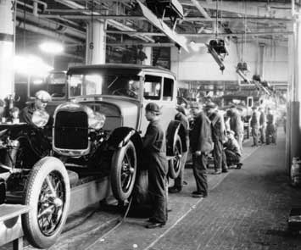
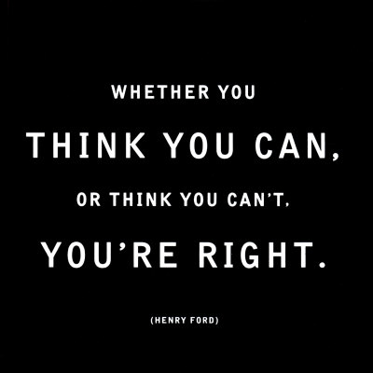
Inledning
Historia om Lean-produktion
Mass production of the Ford model T
1913
Henry Ford uppfann den första produktionsmonteringslinjen. Han skapade ett system där bilen som tillverkades rörde sig vid sidan om arbetstagarna. Modell Ford T-massproduktion.
Notes:
[3] http://pt.wikipedia.org/wiki/Henry_

Slide 7
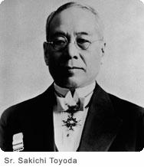
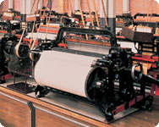
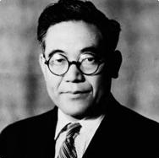
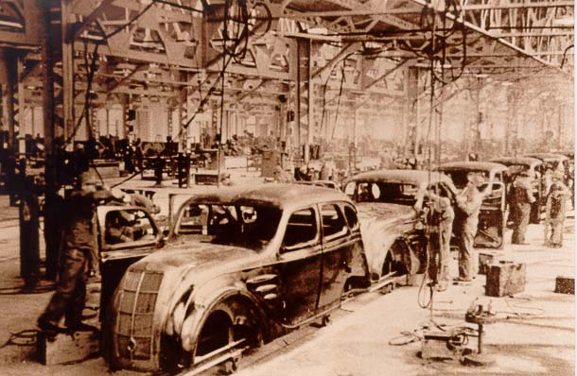
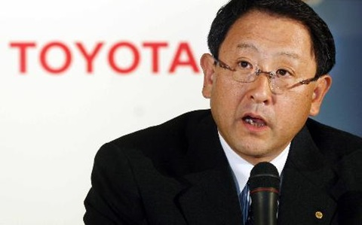
Inledning
Historia om Lean-produktion
Historia om TOYOTA
I slutet av 1800-talet: Uppfann en automatisk vävstol.
1918: Toyoda Spinning and Weaving Company (Spinning och vävning)
1937: Toyota Motor Corporation
2010: Akio Toyoda
Mr. Sakishi Toyoda
Spinning and Weaving Co.
Mr. Kiichiro Toyoda
Toyota Motor Corporation
AkioToyoda
Notes:
[4] http://www.toyota.co.jp/en/history/index.html
1698: ångmaskin (GB)
1780: (GB)
1913: Henry Ford grundar den första industriella monteringslinjen.
Toyota-historien börjar. Sakichi Toyoda föddes år 1867. Han är son till en anspråkslös snickare. På den tiden hade Japan så småningom börjat utvecklas från jordbruksland till ett modernt och industriellt land. Därför började Sakichi som hade snickarkunnande oavsedd sin unga ålder att utveckla sin mammas vävstol till det bättre, efteråt också grannens (på den tiden vävde husbondens kvinnor hemma manuellt med vävstol) och till slut fick han patent på den automatiska vävstolen år 1891 och flyttade till Tokio för att ägna sig åt förbättring och tillverkning av vävstolar. År 1893 gifte han sig och fick en son med namnet Kiichiro. Affärsverksamheten av vävstolarna växer drastiskt oavsett bakslagen som kriget och ekonomisk stagnering orsakade men (…) när han besökte USA undrade han över bilarna och beslutar att inom kort starta ifrågavarande industribransch i Japan. Denna idé sattes dock på hyllan tills år 1930 då hans son, ett år efter sin fars död, utnyttjar pengarna som fåtts från försäljningen av stickmaskinernas patent till forskning och tillverkning av förbränningsmotorer. År 1933 grundade Kiichiro Toyoda Corporation. Ändring av namnet Toyoda till Toyota var begrundat eftersom Kiichiro ansåg att namnet enligt japanska traditioner förde med sig mera lycka. Hans vilja var också att skilja smeknamnet från företagets namn. År 1934 uppstod den första Toyota A-typ motorn som man använde i personbilen A1-modellens prototyp (därav leder det till modellen AA) och den kommersiella G1-modellen augusti 1935.
I praktiken var det en kopia av Dodge Power Wagon varav vissa delar är utbytbara. AA-modellen börjar produceras år 1936 och till år 1942 har det producerats 353 exemplar. Samtidigt producerades AB-modellen. När Toyota Motor Co firade sin 50-årsjubileum 1987(företaget blev helt självständigt år 1937) försökte man hitta en gammal AA-modell. Eftersom man inte kunde hitta en var man tvungen att tillverka en kopia. Denna kopia befinner sig nu i Toyota muséet i Tokio.

Slide 8
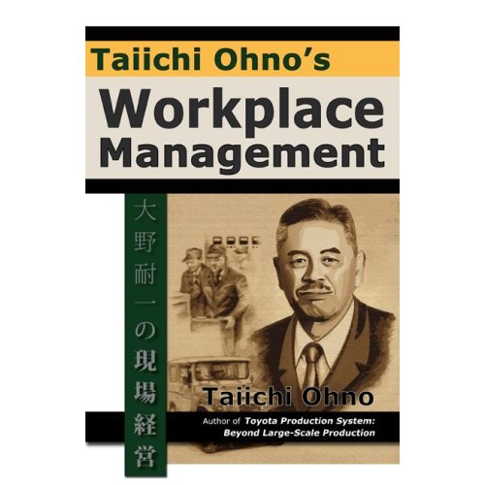
Inledning
Historia om Lean-produktion
1956
Andra värdskriget minskade försäljning och försvagade lönsamheten
USAs lönsamhet gentemot Japans lönsamhet
Man sökte efter den mest effektiva produktionsmetoden för att eliminera slöseri(spill)
Toyota Production System – Lean Production
Notes:
Kiichiro Toyoda avgick 1948 på grund av minskad försäljning och svag lönsamhet. Sanningen om konkurrensen mellan de två länderna och kunskapen om mycket lägre produktivitet i Japan än i USA, driven av högsta ledningen, drev in i förlusterna i produktionssystemet. För att specialisera sig på storskalig produktion av personbilar och nlastbilar, tillsammans med ingenjör Taiichi Ohno, började de experimentera och utveckla produktionsmetoder som förkortar tillverkningstiden för produkter och utvecklar produktionslinjer som stöder huvudproduktionslinjen. Som ett resultat föddes Toyota Production System - Lean Production 1956. Current President: Katsuaki Watanabe (2007)

Slide 9
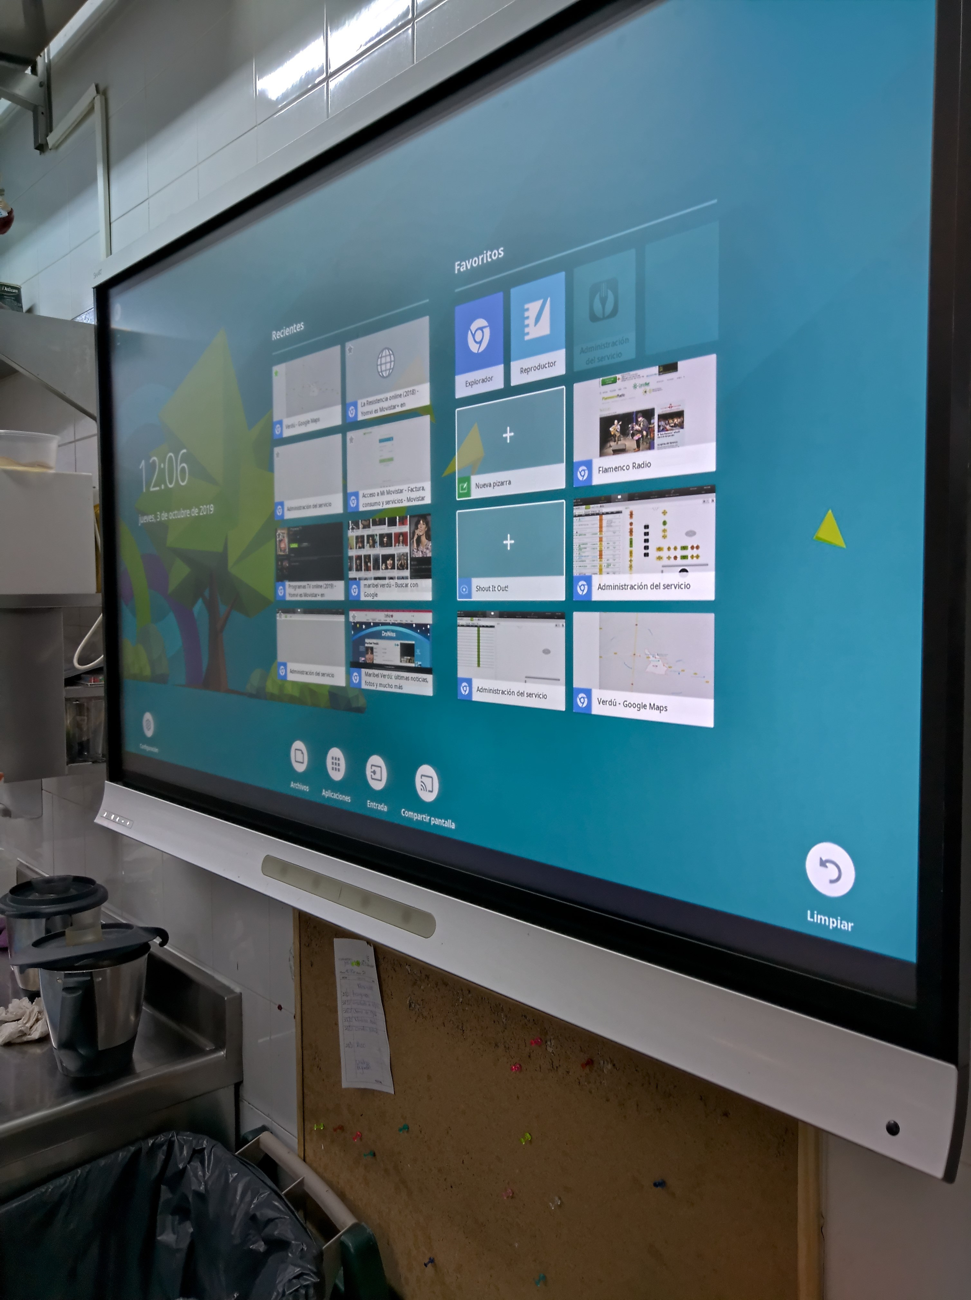
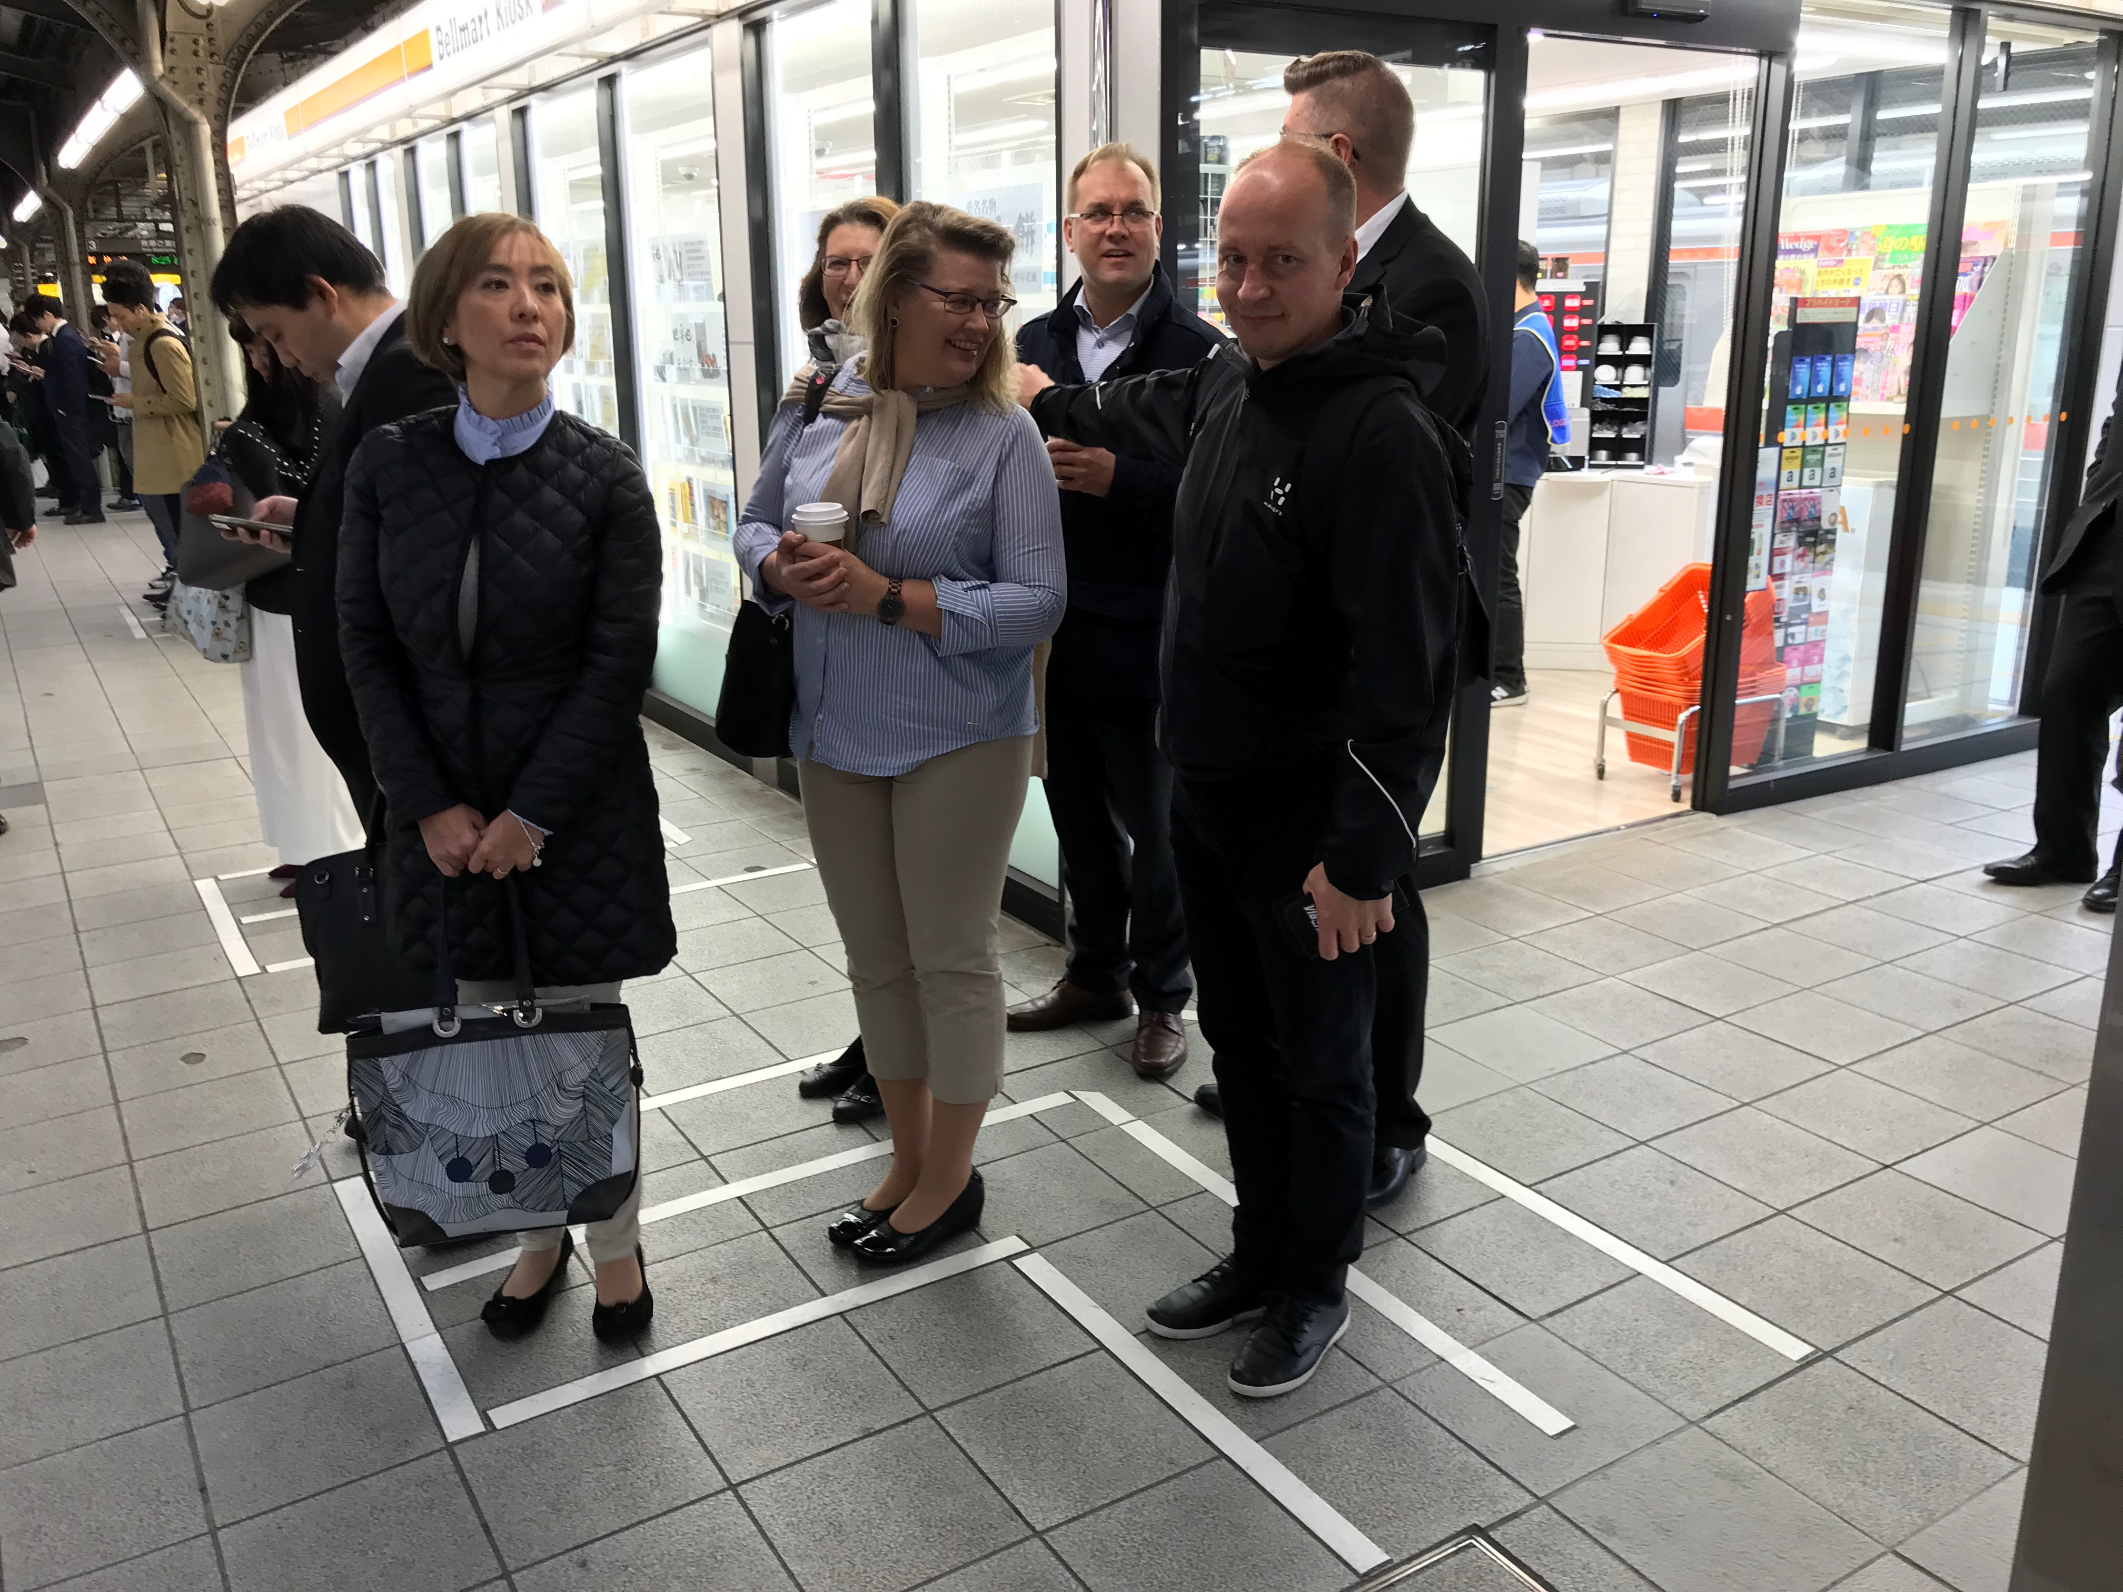
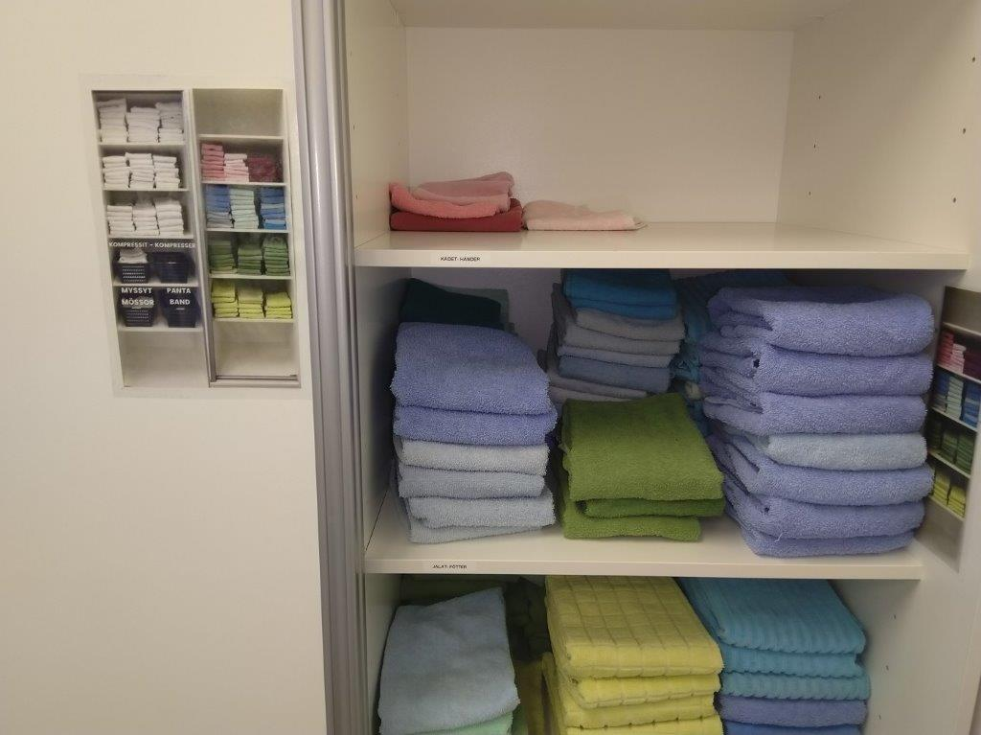
Tunnelbaneastationen I Osaka (Japan)
En tavla för kommunikation mellan köket och servitörerna på restaurangen.
Handdukarna i skönhetssalongen.
Notes:
Exempel på dagens implementeringar i vardagen.

Slide 10
Inledning
Vad är Lean?
Lean
Den engelska termen betyder fettfritt, slankt och tunnt
Nånting som innehåller bara det som behövs.
Lean-produktion (Lean Manufacturing)
Tankesätt (filosofi) som koncentrerar sig på att maximera värdet för kunden och för att eliminera slöseri (spill).
Begreppet baserar sig också på kontinuerlig förbättring av produktionsprocesserna.

Slide 11
Inledning
Vad är Lean?
Lean-produktion (Lean Production)
Produktion av produkter och tjänster i en bred produktfamilj i små satser och förkortade produktionstider.
Övriga tyngdpunkter är kvalitet, flexibilitet och (låga) kostnader.
Lean-tänkande
En ledningsfilosofi genom vilken organisationer gradvis utvecklar kapacitet genom att eliminera slöseri och skapa mer värde för kunderna.

Slide 12
Inledning
Vad är Lean?
I början…
Lean = Toyota Production System (TPS)
… nuförtiden innhåller Lean TPS:n och and fungerande metoder
Lean-produktion eller framställning betyder produktion och/eller leverans:
Vad? Bara det som behövs och bara ï den mängd som behövs.
Var? Bara där det behövs.
När? Bara då det behövs.

Slide 13
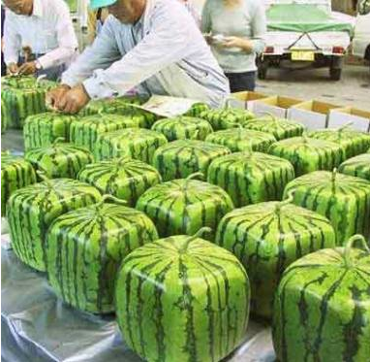
Inledning
Vad är Lean?
Leans fokuserar på:
Eliminering av slöseri (spill)
Kontinuerlig ström och sug (pull)
Pull eller Sug (styrning av behovssug)
Fullständighet
Notes:
Fyrkantiga vattenmeloner föddes omkring 1990 och blev populär i Shikoku-regionen i Japan av vissa melonodlare. Information om det sprids inte i media förrän omkring 2010 från Takashi Yamashita, en bonde från Zintsuji (Kagawa) kooperativet, i samma Shikoku-område. Han fick idén att producera och leverera dem över hela landet när han upptäckte att många handlare i Japan inte sålde stora runda vattenmeloner på grund av brist på lagringsutrymmen. För att få vattenmelonens rektangulära form placeras de planterade vattenmelonerna i växande glasfyrkanter som tvingar dem att växa till rektanglar. I ett försök att förbättra vattenmelonens form till en kvadrat har den tappat sin söta smak och produkten används således huvudsakligen för dekorativa ändamål, eftersom den också har en god hållbarhetstid; ungefär ett och ett halvt år.

Slide 14

Inledning
Vad är Lean?
Nyttan:
Lägre tillrednings- eller produktionstid
Sänkning av lagervärdet
Sänkning av kostnaderna
Ökad produktivitet
Ökad kundnöjdhet
Notes:
Lagerreduktion: Ge några exempel från olika områden.

Slide 15
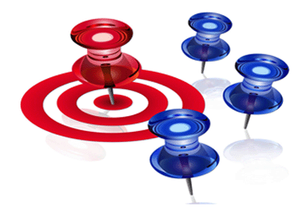
Inledning
Vad är Lean?
Var kan man använda Lean?
Service/Tjänster (offentlig, privat)
Produktion / Tillverkning
Kommunikationsteknik
Hälsovårdstjänster
Inom byggande

Slide 16
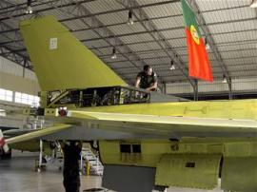

Inledning
Vad är Lean?
Flygvapnet i Portugal
Tillämpningen av Lean-metoder resulterade i en 60% minskning av underhållstiden.
Elbolag i Portugal
Introduktionen av Lean resulterade i kortare reparationstider efter nätfel i alla nätverksområden. Under de senaste fem åren har strömavbrottstiden TIEPI (Installed Power Equivalent Interruption Time) reducerats med cirka 70%

Slide 17
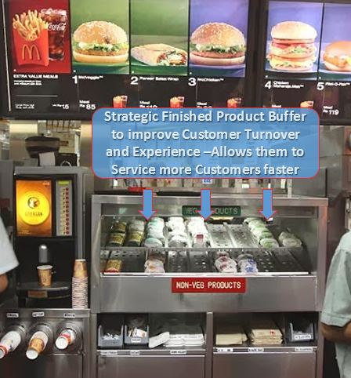

Lean i användning: McDonalds
Den strategiska bufferten för färdiga produkter förbättrar kundservice och upplevelse, vilket möjliggör service för ett större antal kunder
Notes:
Förbättrar respnstiden för tjänsten genom att vara omedelbart tillgänglig för kunden, vilket ger en effektiv kundupplevelse och implementerar FIFO-principen (FIFO = First in Firs out).
Den sålda produkten, dvs. ett tomt produktutrymme på hyllan, fungerar som en signal till dem som gör hamburgare bakom. De ska fylla lediga platser. Genom att göra det överproducerar de inte (OPERATIONS EXCELLENCE = produktionskapacitet) utan bara en produkt som behövs. Detta styr verksamheten och anställda vet alltid vad de ska göra nästa gång.

Slide 18
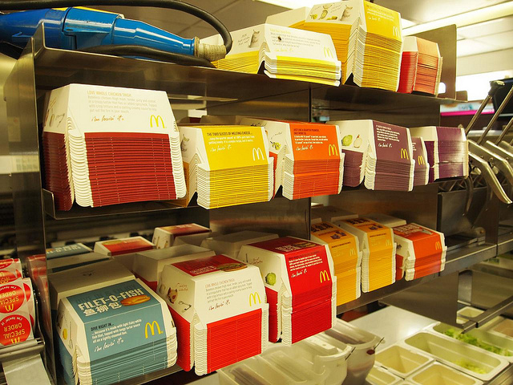
Notes:
Visuell (synlig) hantering
Enligt denna strategi kan distributören och återförsäljaren (i det här exemplet, den anställde som gör hamburgarna) endast beställa efter behov när kunden har gjort sin beställning.
Grossister håller lagren tillräckligt stora så att distributörer och återförsäljare bara kan hålla ett rimligt lager, men ändå tillhandahålla en mycket effektiv service till sina kunder. ”Dropshipper” skickar produkten direkt till kunden, även med återförsäljarens image och logotyp, för att stärka kontinuiteten i kundrelationen. Dropshipping är en affärsmodell där den part som säljer produkten till slutkunden endast beställer produkten direkt från sin egen leverantör, en dropshipper, som levererar den beställda produkten direkt till kunden.

Slide 19

Inledning
Förändring på marknaden
Hur fungerar marknaderna…
Notes:
Lärarens fråga till studerande: Varför tror du att företag har antagit dessa metoder? (öppen fråga)

Slide 20
Inledning
Förändring på marknaden
Enligt det traditionella sättet bestämdes priset för marknaden
I samband med utvecklingen har ekonomiska marknaderna förändrats:
Kvalitet
Låg kostnad/ Rejäla priser
Leveranstider
Urval
Numera bestämmer inte företagen priserna. KUNDERNA bestämmer priserna.
Notes:
Dethär är svaret till föregående slide

Slide 21
Inledning
Förändring på marknaden
Det enda sättet att garantera vinstmarginal är att noggrant hantera kostnader i organisationens kärnverksamhet:
Stöd
Logistik
Service
Operativ verksamhet
Sänkning av kostnaderna
Eliminering av slöseri (spill)
Skapande av värde

Slide 22
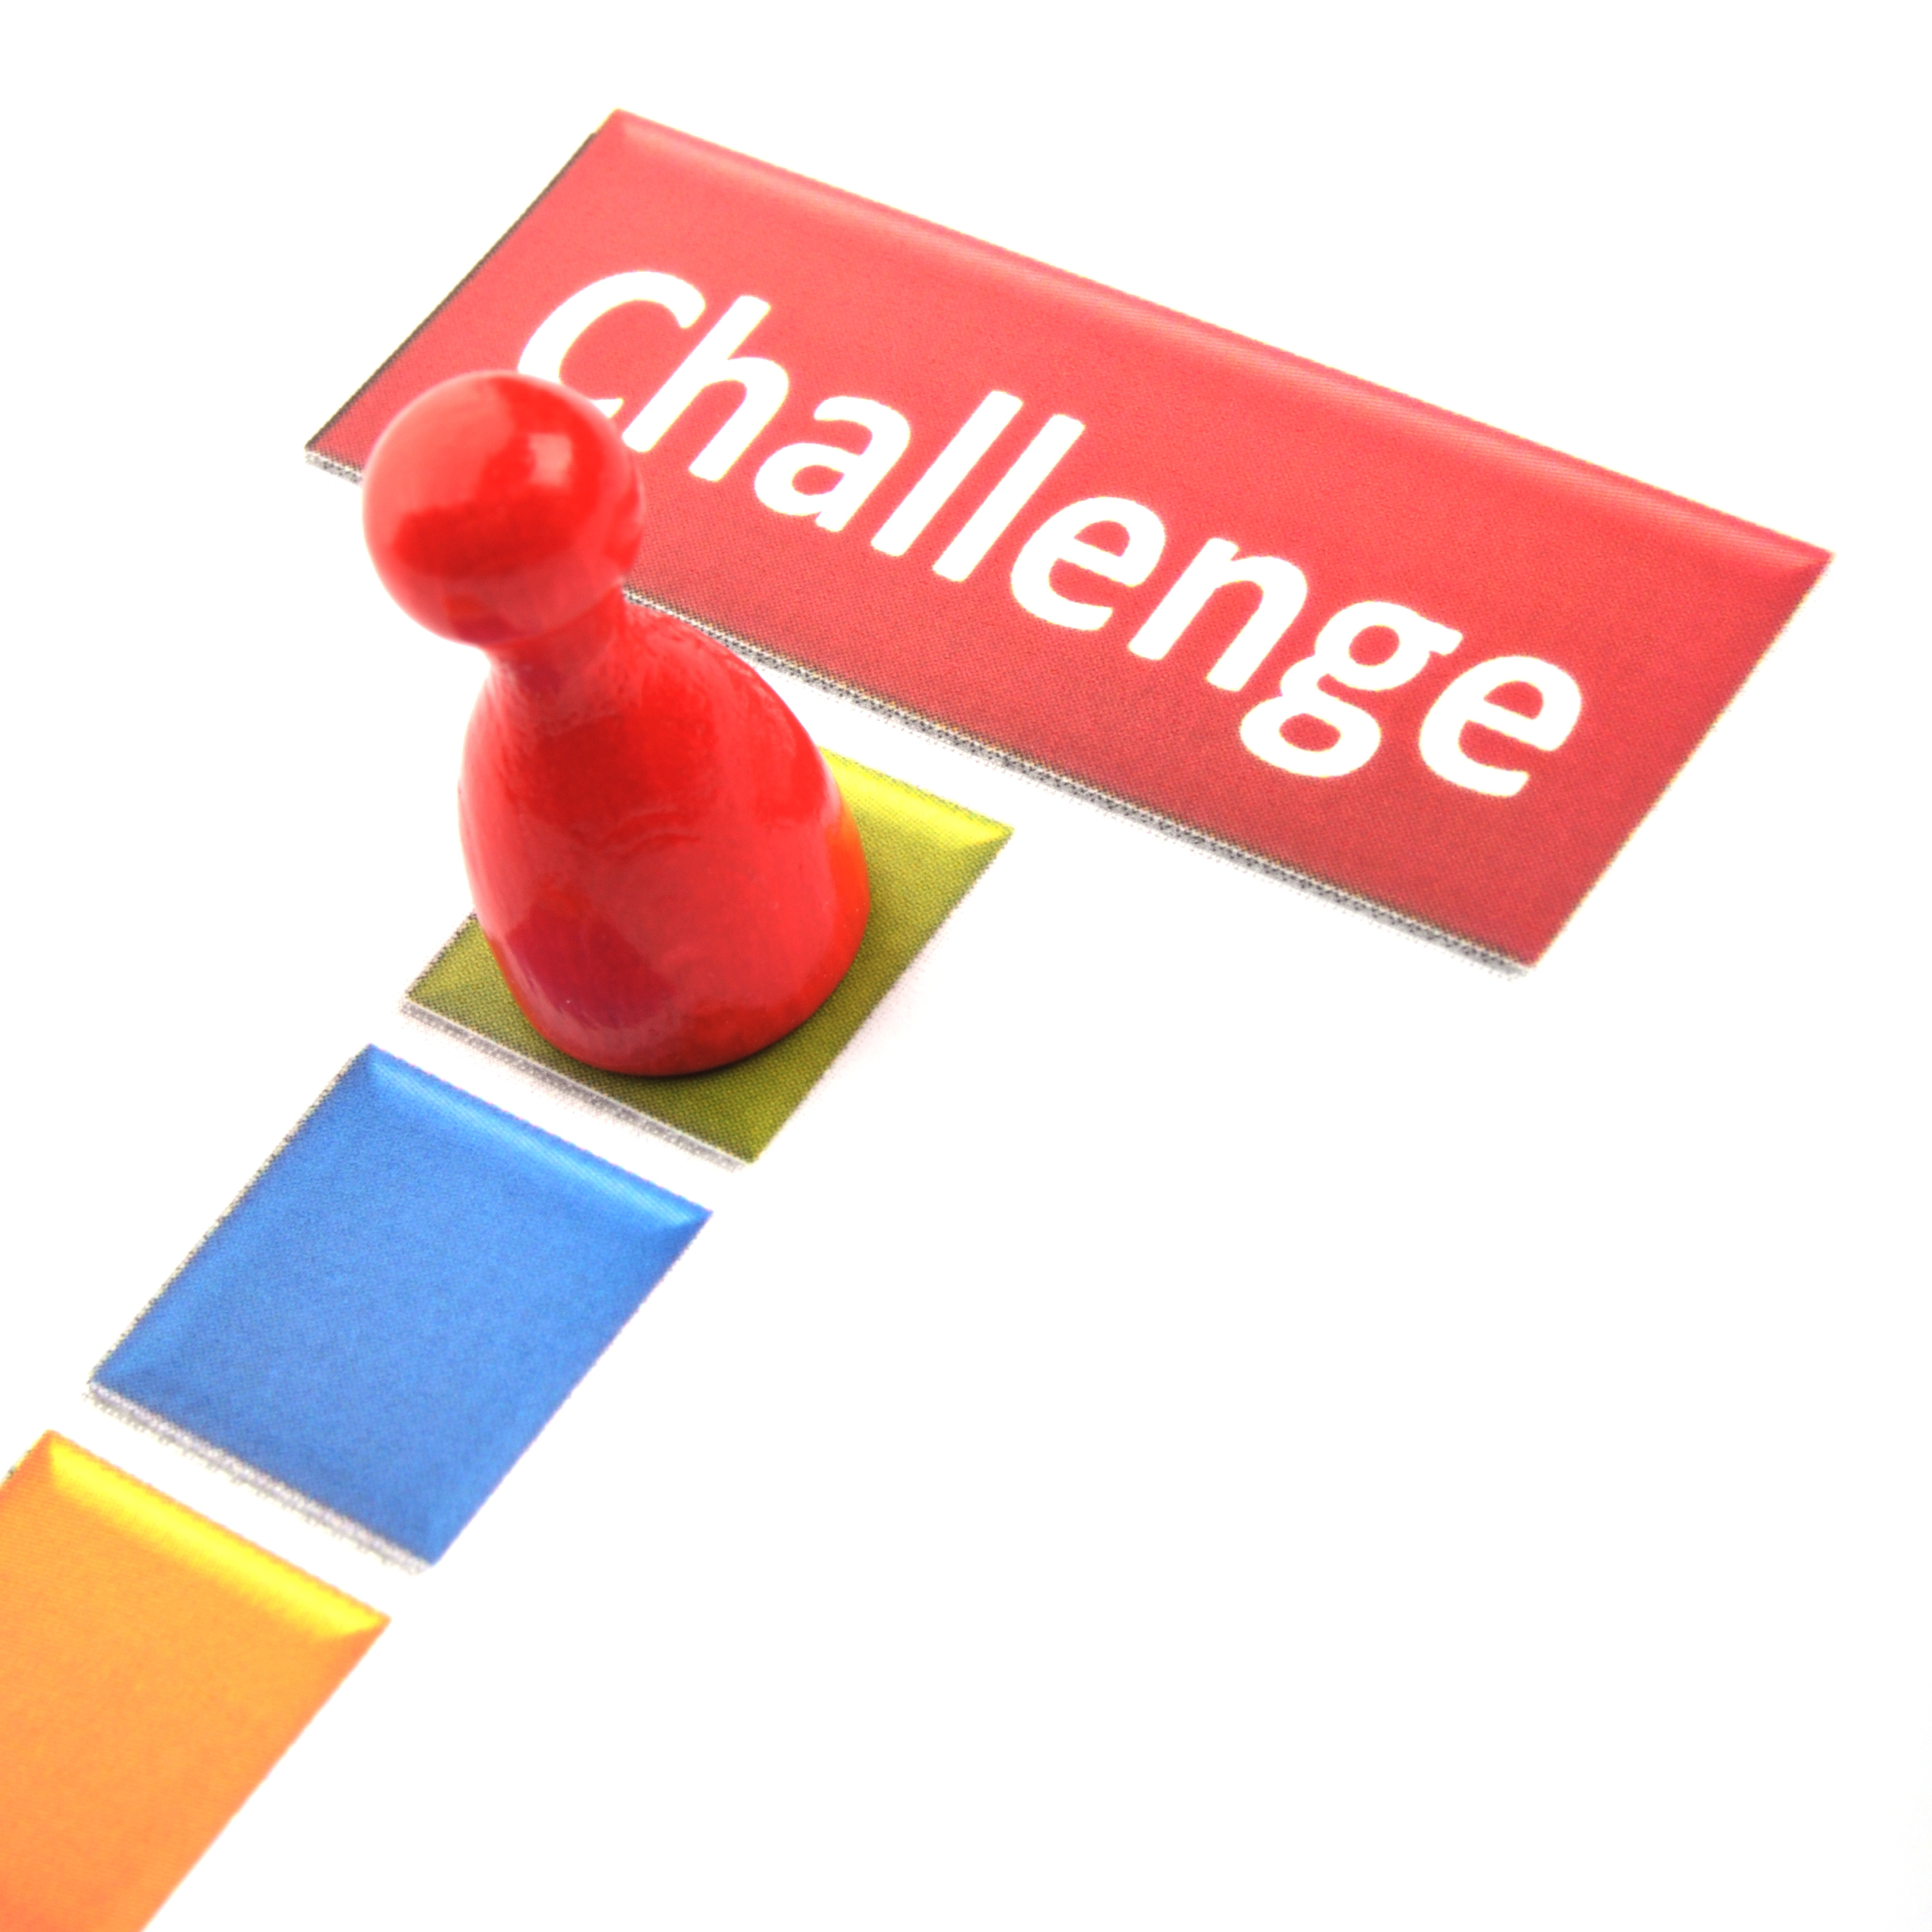
Övningar
Bollspel
Pennspel
Notes:
Bollspel T00-Gb; första omgången
Pennspel T00B-Ga; första omgången

Slide 23
De fem Lean principerna
Precisera värdet för kunden
Identifiera värde kedjan
Kontinuerligt Flöde
Låt kunden efterfråga / “pull” produktion
Sträva efter perfektion
Kontinuerligt och grundligt genomförande av de fem Lean-principerna kommer att leda till att slöseri/spill elimineras.
Lean visionen är att skapa en värdekedja utan slöseri.
Notes:
1) Womack, J., Jones, T, Lean Thinking, Banish Waste and Create Wealth in Your Corporation, 1ª Edição, 1996

Slide 24
LEAN FOR WORK AND LEAN FOR LIFE
Train the trainer to teach Lean skills in VET
This publication has been funded by the European Commission. The Commission accepts no responsibility for the contents of the publication.

